Slide 1
HLD E LLD
Arthur Cabral
Gabriel Rocha
Giovanna de Jesus
Mateus Gomes
Pedro Duó

Slide 2





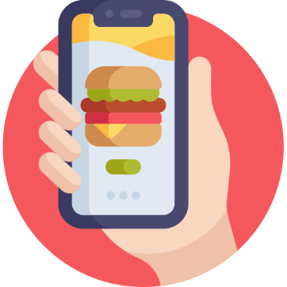

Empresa
Estocagem
Sensor de Obstáculo
Base de dados
Análise
Site
Satisfação

Slide 3

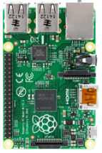

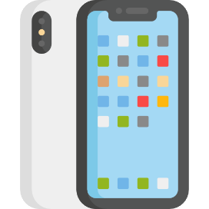



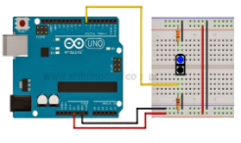

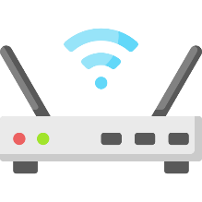








Gateway
3G/4G/5G
Internet
Sensores Ópticos Reflexivos TCRT5000 e Arduino
ACESSO
GELADEIRA
PROCESSO DE DADOS

